Slide 1
なわとび

Slide 2
なわとび動画（両足とび①）
≪方法≫
・ゆっくりのリズムで両足とびをします。
・「ぜろ いち に さん」のリズムで４回とびます。
・「さん」の時に、できるだけ高くとびます。
・ 「ぜろ いち に さん」のリズムで４回とびを
４セット行います。

Slide 3
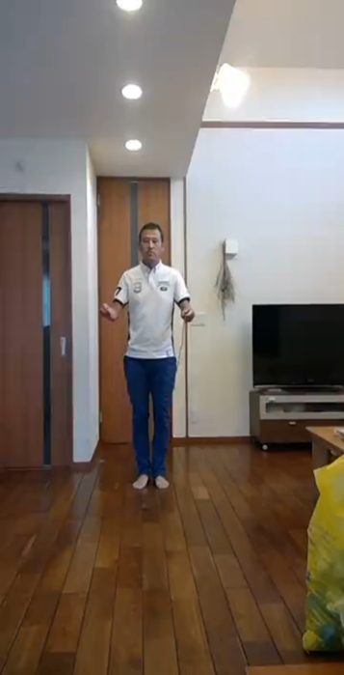
なわとび動画
（①両足とび）
ゆっくりのリズム
写真をクリックして
動画を見てみよう！

Slide 4
なわとび動画（両足とび②）
≪方法≫
・できるだけ素早いリズムで両足とびをします。
・「ぜろ いち に さん」のリズムで４回とびます。
・「さん」の時に、できるだけ高くとびます。
・ 「ぜろ いち に さん」のリズムで４回とびを
４セット行います。

Slide 5
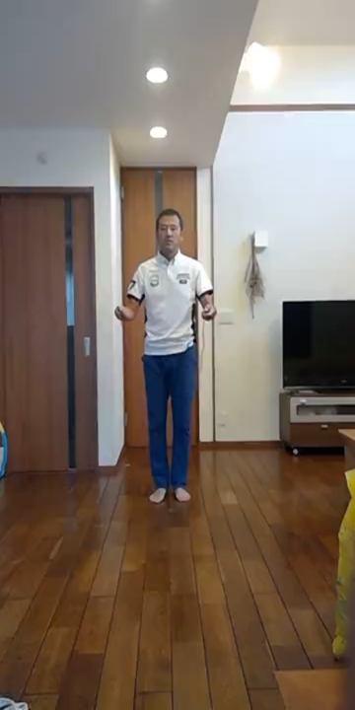
なわとび動画
（ ②両足とび）
素早いリズム
写真をクリックして
動画を見てみよう！

Slide 6
なわとび動画（片足とび）
≪方法≫
・素早いリズムで片足とびをします。
・「ぜろ いち に さん」のリズムで４回とびます。
・「さん」の時に、できるだけ高くとびます。
・ 「ぜろ いち に さん」のリズムで４回とびを
４セット行います。

Slide 7
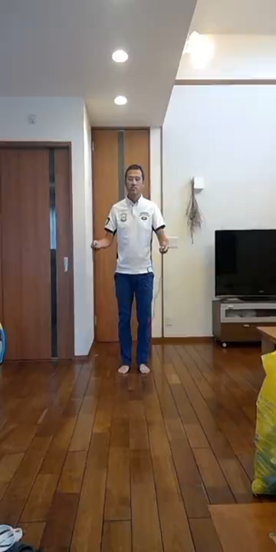
なわとび動画
（③片足とび）
素早いリズム
写真をクリックして
動画を見てみよう！

Slide 8
高まる体力
巧緻性
A 縄跳びダンスにチャレンジ
B 縄跳びダンス＋ゴム跳び(1本ずつ）
C 縄跳びダンス＋ゴム跳び(２本）
レッツチャレンジ・家庭で楽しもう

Slide 9
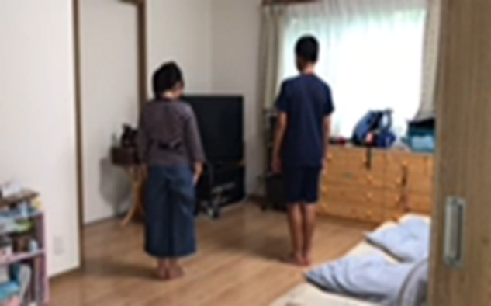
A 縄跳びダンスにチャレンジ
写真をクリックして
動画を見てみよう！

Slide 10
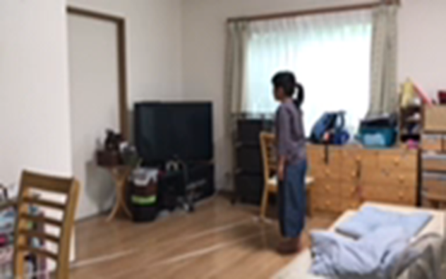
B 縄跳びダンス＋ゴム跳び(１本ずつ）
写真をクリックして
動画を見てみよう！

Slide 11
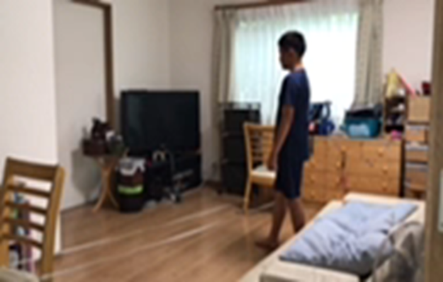
C 縄跳びダンス＋ゴム跳び(２本）
写真をクリックして
動画を見てみよう！

Slide 12
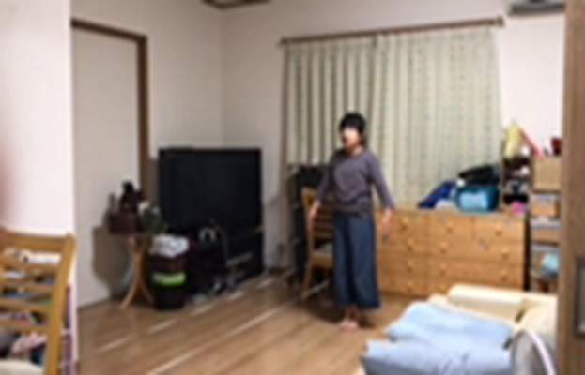
(AとBの間に)レッツチャレンジ ラテラル
写真をクリックして
動画を見てみよう！

Slide 13
家族で楽しもう（じゃんけんゲーム）
写真をクリックして
動画を見てみよう！

